Slide 1
荧光法细胞计数软件开发
浙江大学杭州国际科创中心
汇报人：高驰

Slide 2
目录
01
02
系统架构设计
软件测试与优化

Slide 3
系统架构设计
01

Slide 4
模块功能详解
01
02
03
04
图像/视频输入模块
图像预处理模块
目标检测/计数模块
结果展示/保存模块
摄像头负责捕获图像或视频数据，支持多种格式和分辨率，确保数据的实时传输和稳定性。
利用OpenCV进行去噪、对比度增强和色彩校正，提升图像质量，为后续目标检测提供更好的输入。
采用YOLO算法，通过训练CNN自动识别和定位荧光点，提高检测的准确性和鲁棒性。
将检测结果以直观方式展示，包括标记、计数统计和可视化图表，同时提供结果保存功能。

Slide 5
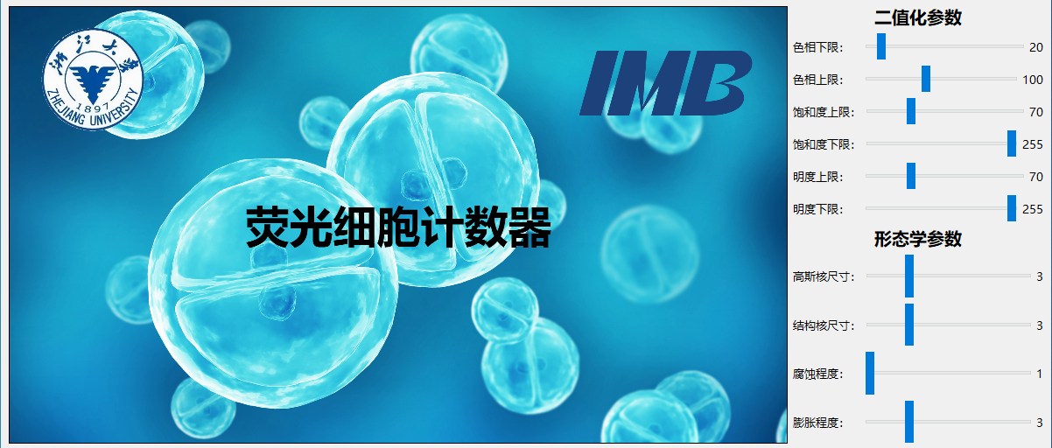
用户操作界面模块
便于使用的UI界面
使用Qt框架构建，提供用户友好的界面，实现用户与软件的交互，便于操作和结果导出。

Slide 6
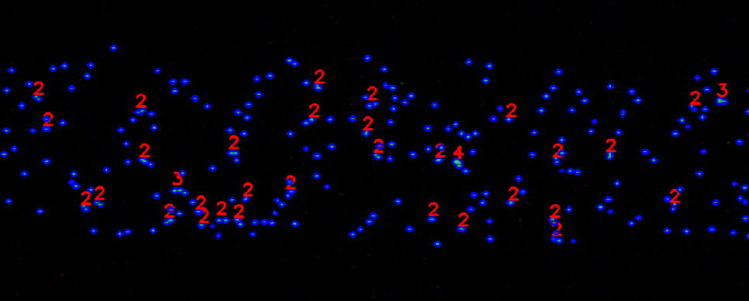
实机运行运行展示
实机运行展示
构建了一个高效、可扩展且易于维护的系统架构，包括图像/视频输入、目标检测与计数、结果展示与保存以及用户操作界面模块，具有良好效果。

Slide 7
软件测试与优化
02

Slide 8
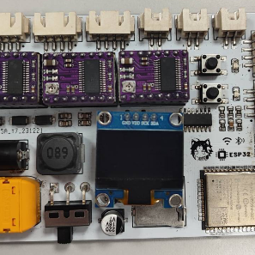
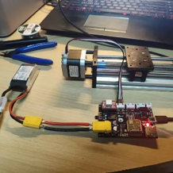
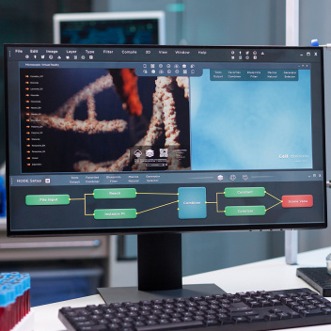
单元测试与集成测试
功能模块测试
对每个模块进行严格测试，确保功能能够符合预期，模块间能协同工作。
01
实际应用验证
收集使用反馈，验证软件在实际使用中的准确性和可靠性。
反馈优化与改进
02
根据反馈进行进一步的优化和改进，以提高系统的性能和用户体验。
03

